Slide 1
Bezpieczne zabawy zimowe
Kozienice, 26 lutego 2021r.

Slide 2
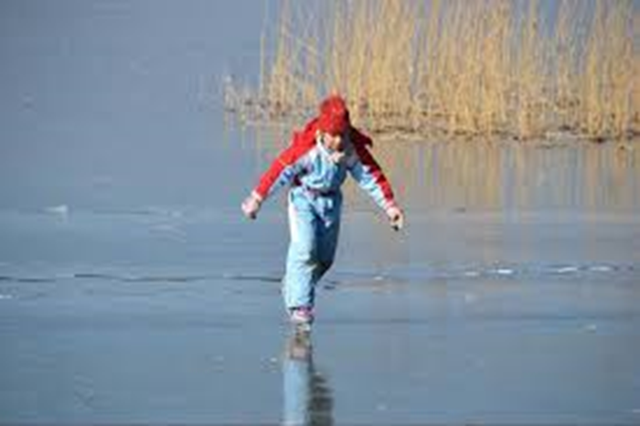
PAMIĘTAJ !!! na łyżwy tylko na lodowisko, NIGDY na jezioro!

Slide 3
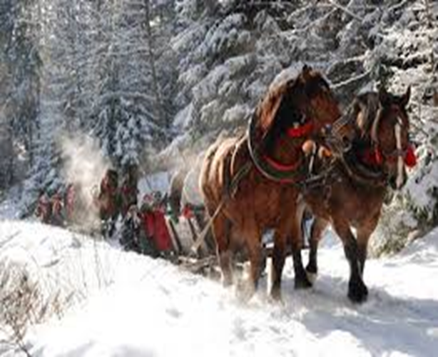
Kulig – fajna sprawa i zabawa
PAMIĘTAJ !!!
najważniejsze bezpieczeństwo uczestników i środowiska –
NIE śmiecimy! NIE hałasujemy!

Slide 4
Na sankach zjeżdżaj w bezpiecznych miejscach!

Slide 5
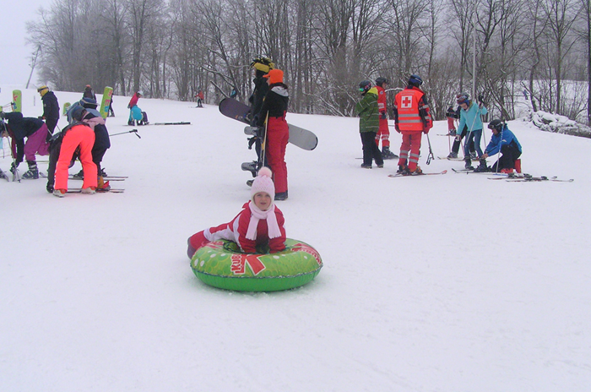
Wybieraj miejsca odpowiednio przygotowane!

Slide 6
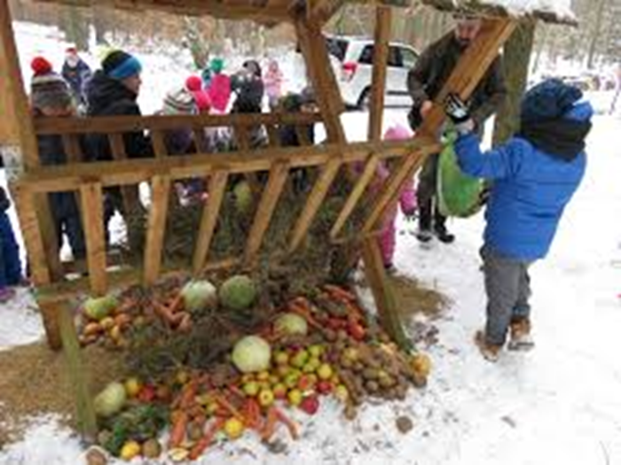
Oprócz zabawy o leśnych przyjaciół dbamy☺
w śnieżne, mroźne dni dokarmiamy!!!

Slide 7
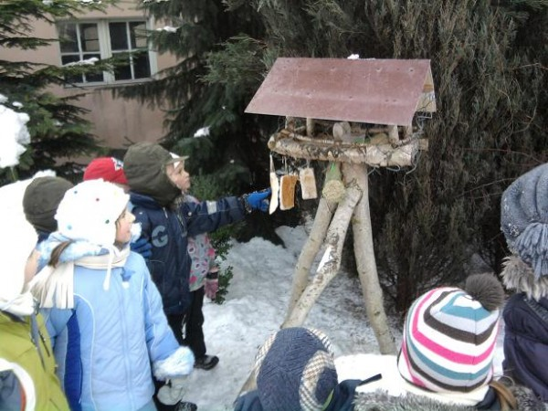
Robimy karmniki dla ptaków
Warto wiedzieć czym dokarmiać ptaki, żeby
im nie zaszkodzić!

Slide 8
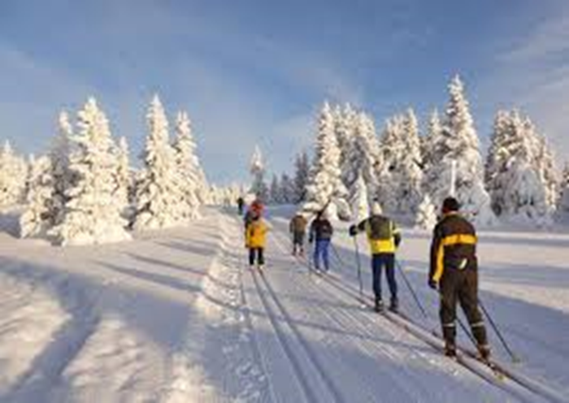
Bezpieczna jazda na nartach – przestrzegaj kodeksu narciarskiego!

Slide 9
Zjazd na desce- niezła frajda ☺ Zadbaj o bezpieczeństwo swoje i innych!

Slide 10
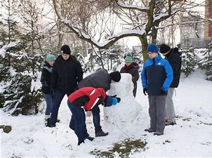
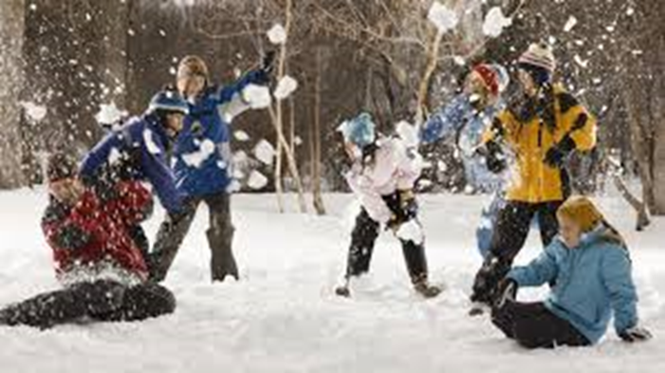
Lepienie bałwana i śnieżki – fajnie i bezpiecznie!
Nie wolno rzucać śnieżkami w głowę i okolice twarzy!

Slide 11
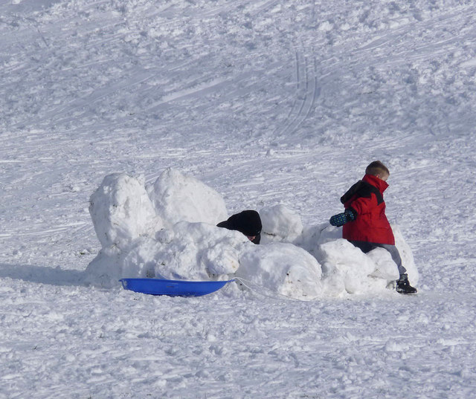
Tworzymy śnieżne budowle

Slide 12
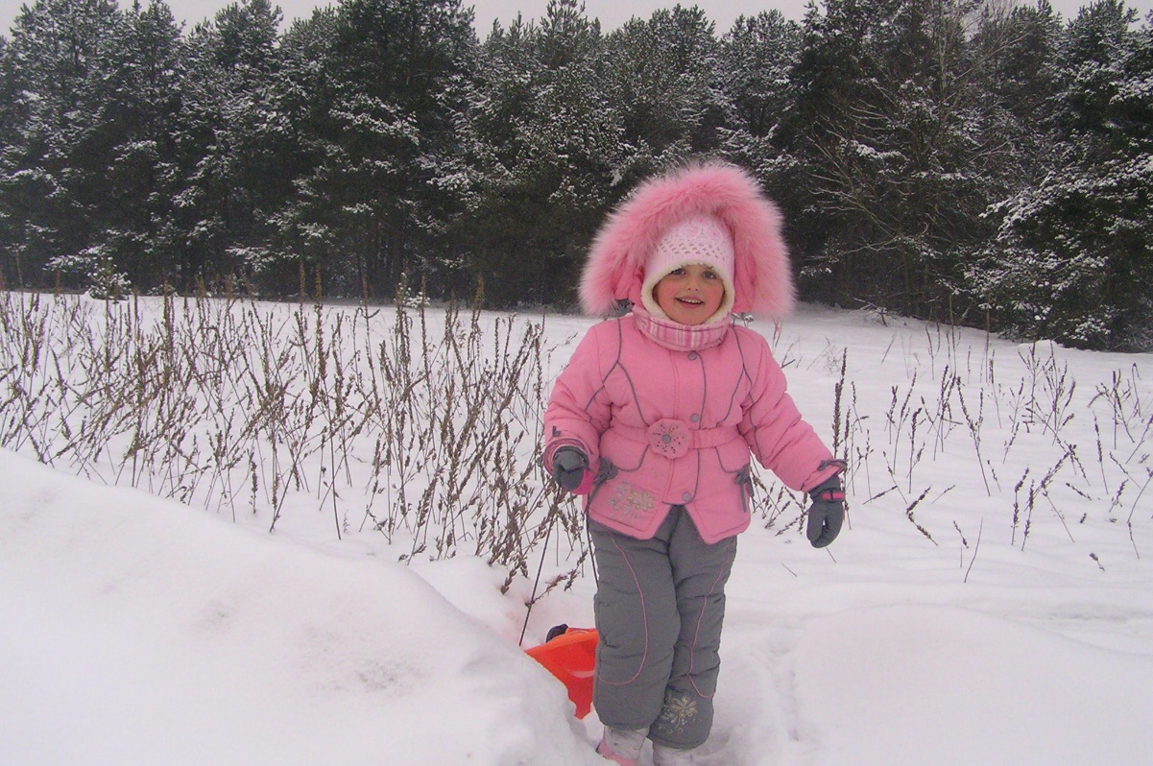
Ważny komfort termiczny
Podczas zabaw na śniegu ważne jest, by nie ubierać się zbyt ciepło, aby nie przegrzać organizmu, a tym samym ustrzec się przed niechcianymi infekcjami.
Ubieramy się w warstwy -„na cebulkę”- tak, by podczas zabawy można było z jakiejś zrezygnować.
Czapka, rękawiczki i szalik,
są obowiązkowe☺

Slide 13
Orły na śniegu
Wszelkie aktywności na świeżym powietrzu
są bardzo ważne dla zdrowie i prawidłowego rozwoju.

Slide 14
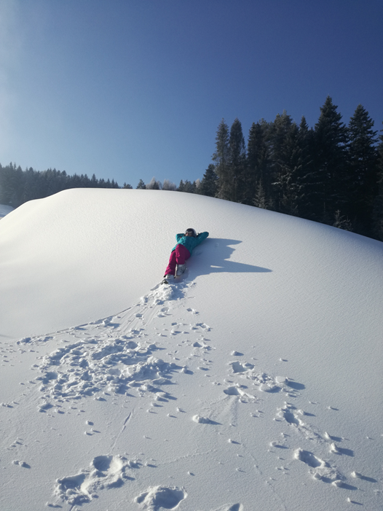
Po bezpiecznej i intensywnej zabawie czas odpocząć
Chwilka relaksu w pięknych okolicznościach przyrody

Slide 15
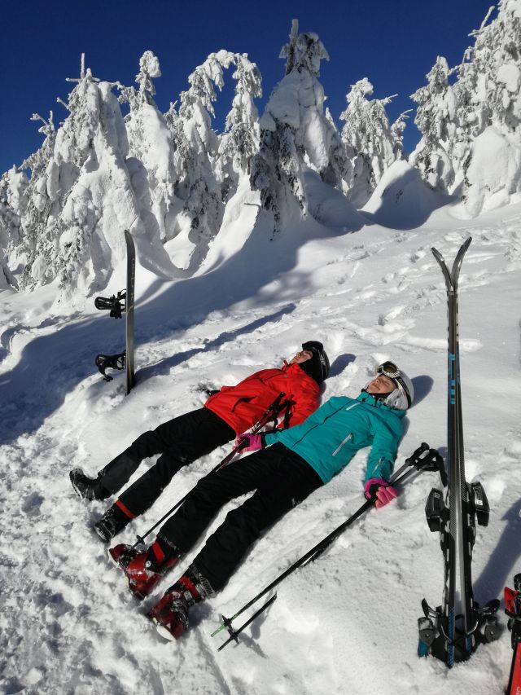
Przyjemny relaksik na łonie natury
„bezpieczne pobocze”
Spacerek z moją Akitą

Slide 16
Zabawa? NATURAlnie!
Odkrywajmy zmienność i uroki otaczającego nas środowiska naturalnego.
Kontakt z naturą i świadomość jej piękna uczy nas szacunku do niej i odpowiedzialności za postępowanie człowieka w świecie przyrody.
Póki zatem śnieg za oknem trzeba korzystać z okazji do dobrej zabawy, oczywiście z zachowaniem zdrowego rozsądku i wszelkich zasad bezpieczeństwa - druga taka okazja dopiero za rok.

Slide 17
Baw się bezpiecznie! W nagłych sytuacjach wezwij pomoc !!!

Slide 18
Dziękuję za uwagę *☺*
Wiktoria Cytryniak klasa 8d

